Slide 1
Workshop guide
Facilitator:
  Read notes to prepare. See English slides.
  Practice the script aloud. Change as needed.
  Ready the family-facing materials.
  Display slide 2 as families arrive.
What did you learn?

Slide 2
آپ نے کیا سیکھا؟

Slide 3

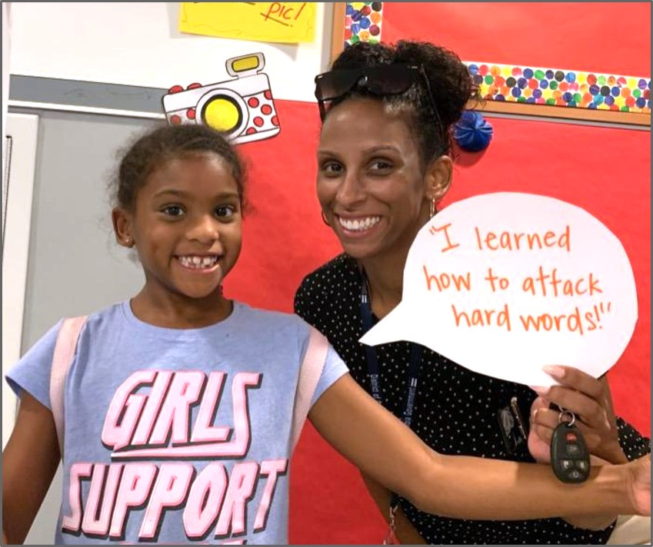



ایجنڈا
خوش آمدید
پڑھنے سے متعلق ٹپ
میں نے سخت الفاظ سے حملہ کرنے کا طریقہ سیکھ لیا!
مشق کا وقت
عکاسی اور اپڈیٹس

Slide 4




ورکشاپ سے متعلق ہدایات
تیار رہیں۔
حاضر رہیں۔
شائستہ رہیں۔
سوالات پوچھیں۔

Slide 5

آپ نے کیا سیکھا؟
2
موضوع بتائیں۔
1
اہم ترین حقائق بتائیں۔
غیر افسانوی کتابیں افسانوی کتابوں سے مختلف ہوتی ہیں۔ افسانوی کتابیں کہانیاں بیان کرتی ہیں۔ غیر افسانوی کتابیں معلوماتی ہوتی ہیں اور ہمیں موضوعات سکھاتی ہیں۔
کوئی مزے دار یا دلچسپ حقیقت بتائیں۔
3

Slide 6
خواندگی کی شرائط کی پڑتال کریں
موضوع
متن کا موضوع
مرکزی نظریہ
مصنف ہمیں موضوع کے بارے میں کیا سکھانے کی کوشش کر رہا ہے۔
دلچسپ
کوئی ایسی چیز جو آپ کی توجہ کو قائم رکھتی ہے
حقیقت
کوئی ایسی بات جو سچ ثابت ہو

Slide 7
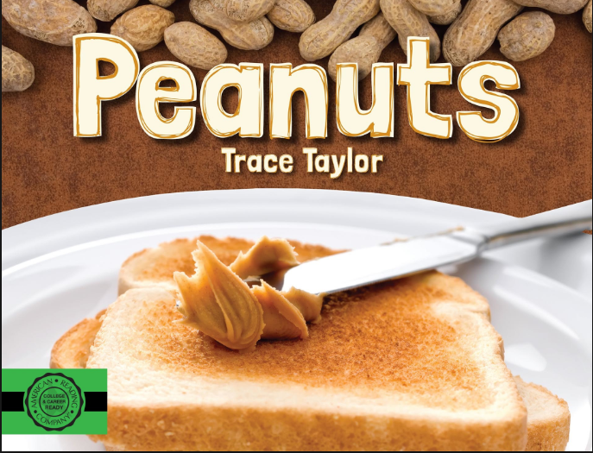
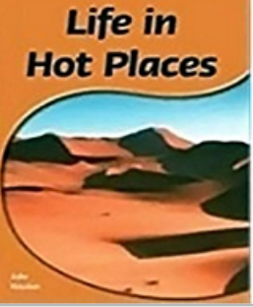
موضوع بتائیں
آپ نے ابھی جو کتاب پڑھی اس کا موضوع کیا تھا؟
وہ ایک چیز کیا ہے جو مصنف ہم سے جاننا چاہتا ہے؟

Slide 8


زیادہ سے زیادہ بتائیں
اہم حقائق
اسے اب ایک کتاب کے ساتھ آزمائیں!
ایک کتاب لیں اور پڑھنا شروع کر دیں۔
1-2 منٹ کے بعد توقف کریں اور متن میں اب تک کے اہم ترین حقائق کے بارے میں بات چیت کریں۔
یہ کتاب آپ کو کیا سیکھاتی ہیں؟
متن میں چند مرتبہ کون سی حقیقت سامنے آئی؟
شارک سے متعلق مصنف ہم سے کون سی 2 یا 3 چیزیں جاننا چاہتا ہے؟ مجھے دکھائیں کہ آپ نے یہ کہاں سے سیکھا؟

Slide 9
کوئی مزے دار یا دلچسپ حقیقت بتائیں
اب ان موضوعات کی فہرست بنائیں جن میں آپ کے بچے کی دلچسپی ہے۔
دلچسپ حقائق کو نام دینا اس وقت آسان ہوتا ہے جب آپ وہ کتابیں پڑھتے ہیں جن میں آپ کی دلچسپی ہوتی ہے۔ اگر آپ کو ان موضوعات پر کتابیں تلاش کرنے میں مدد کی ضرورت ہو تو مجھ سے پوچھیں!
اس کتاب میں آپ نے سب سے زیادہ حیرت کن چیز کیا سیکھی؟ یہ کہاں لکھا ہوا ہے؟
ایسی کون سی چیز تھی جسے آپ پہلے ہی سے جانتے تھے؟ مصنف نے یہ کیسے کہا؟
ایسی کون سی چیز تھی جس نے آپ کو حیران کر دیا؟ مجھے دکھائیں۔
وہ ایک حقیقت کون سی ہے جو آپ اپنے دوست کے ساتھ شیئر کرنا چاہتے ہیں؟ مجھے دکھائیں کہ آپ کو کیسے معلوم ہے۔

Slide 10
پڑھنا = گفتگو کرنا (K-1)
یہ کتاب کس چیز کے بارے میں تھی؟ زیادہ تر؟
آپ کے لیے سب سے زیادہ دلچسپ کیا تھا؟ کیوں؟ الفاظ یا فقروں کی نشان دہی کریں۔
ایسی کون سی چیز تھی جس نے آپ کو حیران کر دیا؟ مجھے دکھائیں۔
ایسی کون سی چیز تھی جسے آپ پہلے ہی سے جانتے تھے؟ مصنف نے یہ کیسے کہا؟

Slide 11
پڑھنا = گفتگو کرنا (2-3)
آپ کو اب بھی اس موضوع کے بارے حیرت ہے؟ وہ معلومات کہاں فٹ ہوگی؟
اس کے بعد آپ کس قسم کی کتاب پڑھنا چاہتے ہیں؟ آپ مزید کس چیز کے بارے میں جاننا چاہتے ہیں؟
اگر آپ اس کتاب کے بارے میں کسی دوست کو بتانا چاہتے ہیں، تو آپ کون سی سب سے بڑی چیز شیئر کریں گے؟ مصنف نے اس نکتے کی وضاحت کیسے کی؟

Slide 12



الأسر التي تتحدث لغات متعددة
تحدث بشأن موضوع الكتاب أولاً
کسی بھی زبان میں کتابوں کے ساتھ اسے استعمال کریں۔
سوالات پوچھیں اور کتابوں کے بارے میں کسی بھی زبان میں بات کریں!

Slide 13
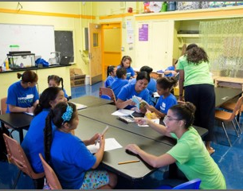
مشق کا وقت
موضوع بتائیں۔
1
جب آپ کے پاس کوئی سوال ہو تو مجھے کال کریں!
اہم ترین حقائق بتائیں۔
2
کوئی مزے دار یا دلچسپ حقیقت بتائیں۔
3

Slide 14

عکاسی کریں
پڑھنے کے ٹوٹکے کے بارے میں کوئی بھی سوالات؟
مڑیں اور اپنے بچے سے بات کریں: گھر پر پڑھنے کے اس ٹوٹکے کو آزمانے کے لیے کیا ہم تیار محسوس کرتے ہیں؟
آپ اسے گھر میں کس طرح استعمال کر سکتے ہیں براہ مہربانی شیئر کریں۔
آپکا سوال کمرے میں موجود کسی اور کی مدد کرے گا!

Slide 15
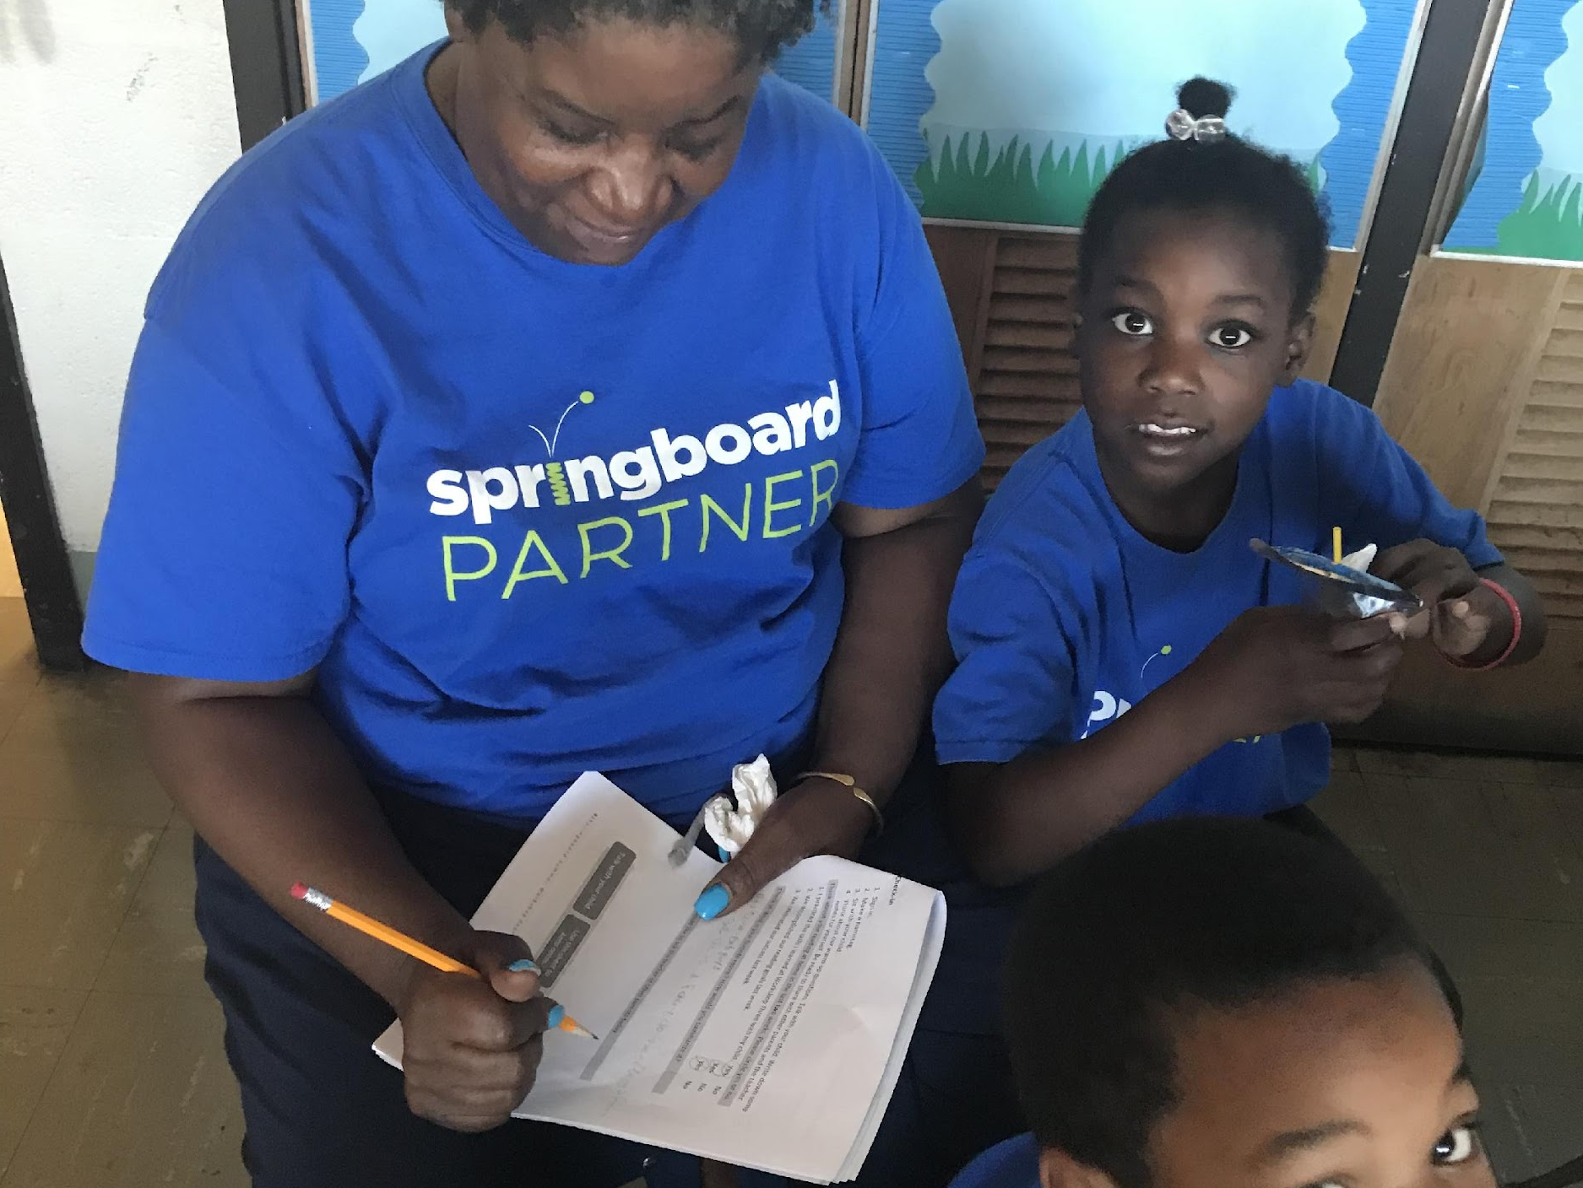

براہ کرم، فیڈ بیک دیں
آپ کا ان پٹ ہمارے وقت کو ایک ساتھ بہتر بناتا ہے!

